Slide 1
Розвиток засобів звя’зку
Підготувала Кравченко Дарина

Slide 2
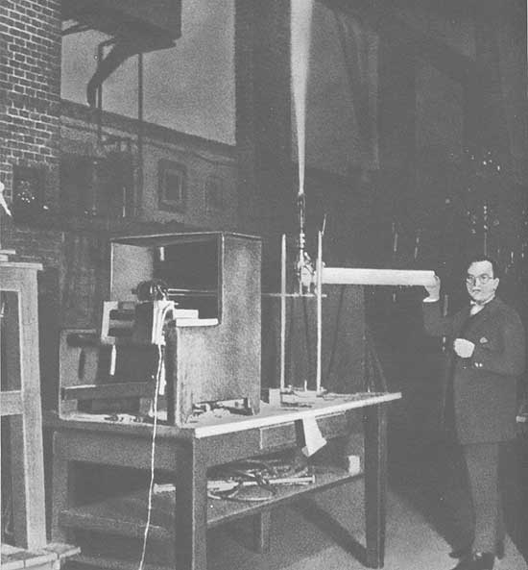
Йоган Вінклер. Електрозв ’язок

Slide 3
Електрозв‘язок
У шотландському журналі" The Scot's Magazine "1 лютого 1753 з'явилася стаття, підписана тільки ч.м. (в Згодом з'ясувалося, що її автор Чарльз Морісон - учений з м. Ренфрю), в якій вперше була описана можлива система електрозв'язку. Пропонувалося підвісити між двома пунктами стільки неізольованих дротів, скільки букв у алфавіті. Дріт в обох пунктах прикріпити до скляних стійок, щоб кінці їх звисали і закінчувалися Бузиновими кульками, під якими на відстані 3-4мм розташувати букви, написані на папірцях. При тому, що в пункті передачі кондуктор електростатичної машини наелектризовував би кульку і на іншому кінці дроту кулька притягувала б потрібну букву.

Slide 4
В 1792 Женевський фізик Жорж Луї Лесаж описав свій проект лінії електричного зв'язку, заснованої на прокладанні 24 мідних неізольованих дротів у глиняній трубі, всередині якої через кожні 1,5 ... 2м встановлювалися б перегородки-шайби з глазурованої глини або скла з отворами для дротів. Останні, таким чином, зберігали б паралельне розташування, не стикаючись між собою. За однією непідтвердженою, але досить імовірною версією Лесанж в 1774 р. в домашніх умовах провів кілька вдалих дослідів телеграфування за схемою Морісон - з електризації Бузиновий кульок, Передача одного слова займала 10 ... 15 хв, а фрази 2 ... 3 години.

Slide 5
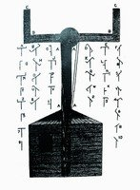
Семафорний телеграф

Slide 6
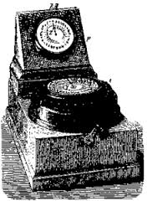
Електростатичний телеграф

Slide 7
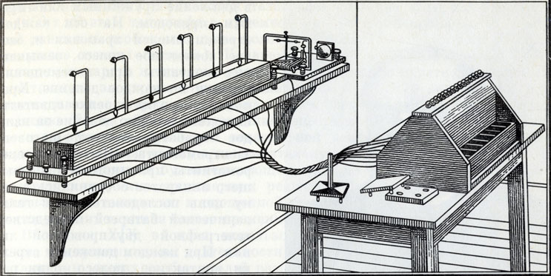
Електромагнітний телеграф

Slide 8
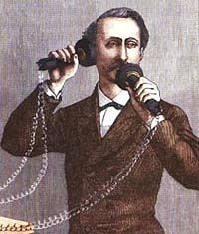
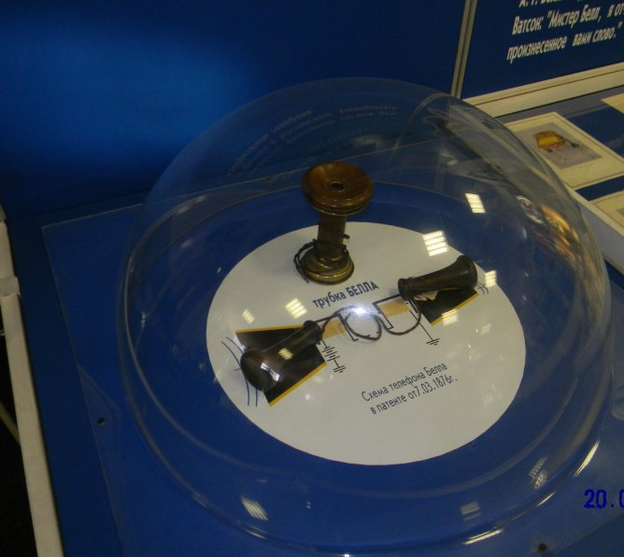
Трубка Белла

Slide 9
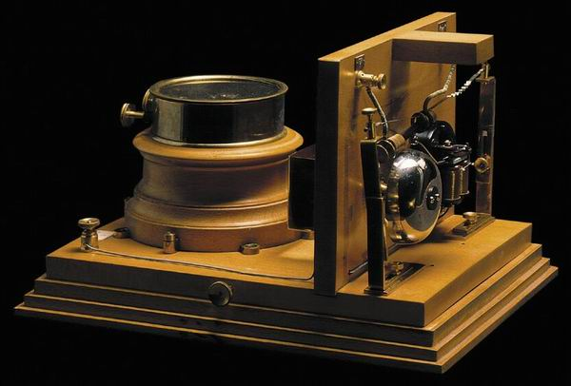
Перший радіоприймач

